Slide 1
#ЖКХменяется
ПРИОРИТЕТНЫЙ ПРОЕКТ
«ФОРМИРОВАНИЕ КОМФОРТНОЙ ГОРОДСКОЙ СРЕДЫ»
«Исторический парк «Россия – Моя история» прилегающая территория»
#Городаменяются

Slide 2
2тр.ст.d159х6
тр.ст.d325х7 тр.ЧШГУ d 300
тр.
тр.ВЧШГ d 150
17КЖ
каб.h-0.3
тр.ж /б
тр.ЧШГ d150
люк 43 .09
А
А
лот .40.07
люк 49 .37
люк 43 .26
51
тр.ЧШГ d 200
КН
Бр
вент.
вент.
вент.
вент.
люк 43 .23
н .тр.39 .68
15
229 15
каб.h -0.7
Бр
вент.
Ц
н .тр.39 .72
люк 43 .22
люк 43 .10
люк 43 .19
н .тр.40.15
лот .40.09 люк 43 .12
н .тр.40.13
лот .40.10
тр.ВЧШГ d 100 тр.ВЧШГ d 150
люк 49 .27
тр.БНТ
люк 43 .07
тр.ЧШГУ d 200
в.тр.48 .58
тр.ст.d :325 х9
люк 43 .02
лот.40.27
тр.ст.d325х7
тр.ЧШГУ d 300 тр.ЧШГ d 200 тр.ЧШГ ^{d 200}
тр.ЧШГ d 100
вент.
вент.
в.тр.41.49
2тр.ст.d108х4
тр.ЧШГ d150
Бр
каб. в тр.ст.
КН
дно .40.42
А
2тр.ст.d159х6
люк 43 .05
А
КН
лот.40.03
люк 42 .88
тр.ЧШГУ d300
2 тр.ВЧШГ d 100 тр.ВЧШГ d 150
4каб.10кВ h-0.96
лот .39 .86
люк 43 .02
тр.ЧШГ d150
15КЖ
лот .40.01
люк 43 .06
тр.ЧШГУ d 300
каб.h -0.7
люк 43 .05
лот .40.05
А
^{люк 43 .05} лот .40.03
Бр
А
лот .40.22
тр.ЧШГУ d200
тр.ВЧШГ d 150 тр.ВЧШГ d 100
люк 49 .41
КН
Бр
каб.h -0.3
А
люк 43 .04
2тр.ст.d159х6
Бр
в.тр.42 .51
Бр
4каб.10кВ h-0.96
дно .40.44
тр.ЧШГУ d 300
А
каб. в тр.ст.
А
грунт
терраса
каб.h-0.3
2каб.10кВ на Подстанцию ТП-457
вент. ^{Бр}
4каб.10кВ на Подстанцию ТП-457
2тр.ст.d159х6
^{тр.ст.d325}х7 А
Бр
каб.h-0.3
Бр
Бр
каб.h -0.7
люк 43 .84
лот .40.82
51 140 839851 102

Slide 3
Общий перспективный вид территории проектирования

Slide 4
Вариант 1 / Перспективные виды
Первый вариант подразумевает отделение проезжой части от велодорожки и перешеходной зоны газоном.

Slide 5
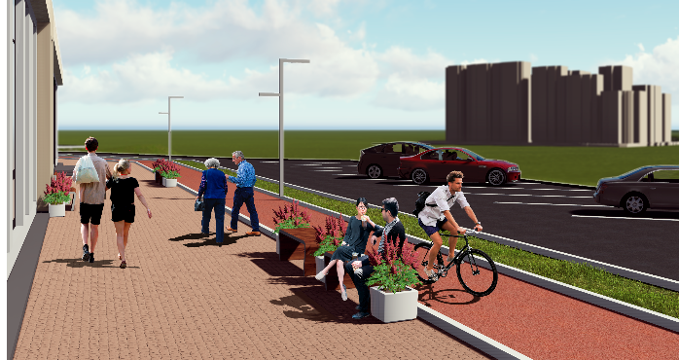
Вариант 1 / Перспективные виды
Установка скамеек без спинок позволит пользоваться ими не только пешеходам, но и велосипедистам.
Скамейки со спинками предлагается установить вдоль стилобата.

Slide 6
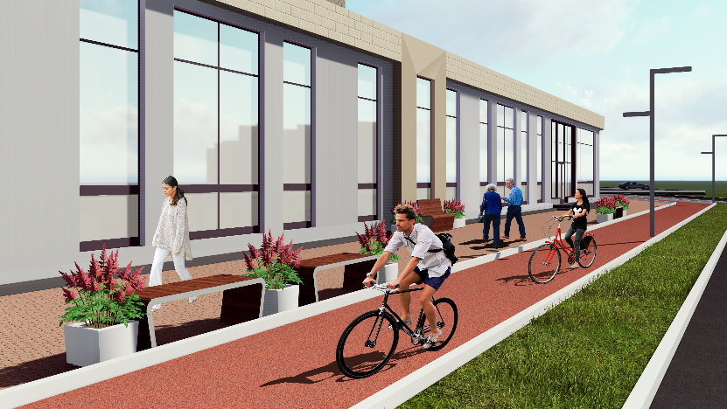
Вариант 1 / Перспективные виды

Slide 7
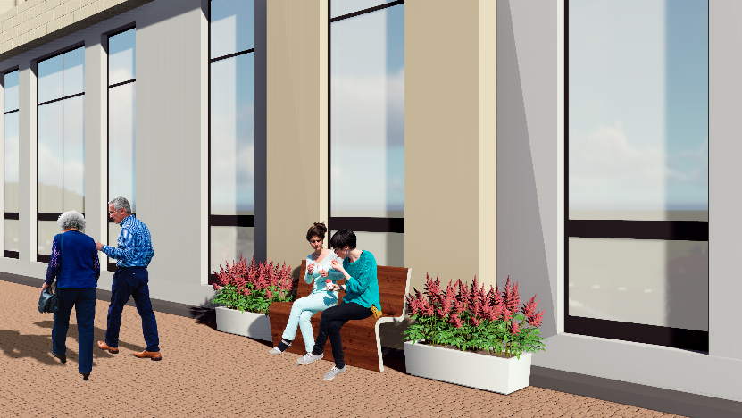
Вариант 1 / Перспективные виды

Slide 8
Вариант 1 / Перспективные виды
Зону отдыха оформить в теплых тонах: темное дерево, камень, бежевая тротуарная плитка.

Slide 9
Вариант 1 / Перспективные виды
Световые инсталляции "Деревья" являются не только арт-объектом, но и служат дополнительным источником освещения и могут быть использованы как праздничное оформление территории.

Slide 10
Вариант 1 / Перспективные виды
Лестница, интегрированная с пандусом, станет оригинальным акцентом в оформлении зоны отдыха.

Slide 11
Вариант 1 / Перспективные виды
Вместительная парковка отвечает требованиям прилегающего жилого комлекса.

Slide 12
Вариант 2 / Перспективные виды
Второй вариант предполагает разделение велодожки и перешеходной зоны от проезжей части живой изгородью.

Slide 13
Вариант 2 / Перспективные виды
Зона отдыха оформлена в нейтральных серых оттенков брусчатки и светлом дереве.

Slide 14
Вариант 2 / Перспективные виды

Slide 15
Вариант 2 / Перспективные виды

Slide 16
Вариант 2 / Перспективные виды

Slide 17
#ЖКХменяется
ГОРОДСКАЯ СРЕДА
www.gorsreda86.ugraces.ru
#Городаменяются

